Slide 1
Условия предоставления молодым ученым социальной выплаты для приобретения жилых помещений
https://minobrnauki.gov.ru/action/jhpolitika/gzsg/

Slide 2
Краткие упрощенные условия:
Научный, либо педагогический стаж в 5 лет (например, на должности м.н.с. и выше по основному месту работы или совместительству). Стаж при одновременном трудоустройстве в различных организациях науки и образования не суммируется.
Отсутствие собственности по РФ у молодого ученого, либо наличие в собственности жилых помещений у молодого ученого менее учетной нормы в 8,43 кв. м.
Собственность членов семьи (родители, супруг/a, дети), проживающих совместно с молодым ученым, является совместной собственностью молодого ученого. В таком случае доля молодого ученого рассчитывается как общая совместная собственность членов семьи, проживающих совместно с ним, деленное на количество членом семьи.
Временная регистрация в Новосибирске в общежитие (либо, по возможности, на съемном жилье) на протяжении всех 5 лет до подачи заявления на ГЖС.
Отсутствие постоянного места регистрации по адресу прописки родителей, если родители молодого ученого проживают в Новосибирске. В противном случае, родители считаются членами семьи молодого ученого, проживающими совместно с ним, и тогда, как правило, общее обеспечение жильем на одного 1 члена семьи превышает учетную норму в 8,43 кв.м. Постоянная регистрация молодого ученого у родителей за пределами Новосибирска с наличием временной в Новосибирске на данный момент приведет только к сбору дополнительных бумаг на момент подачи заявления.
Необходимо после получения ГЖС отработать еще 5 лет в учреждениях науки и/или образования

Slide 3
Основные примечания:
Размер выплаты в Новосибирске на 2023 г. составляет 3519 т. руб. и изменяется в зависимости от средней стоимости жилья по НСО ежегодно.
С 2024 г. выплата предоставляется на конкурсной основе в зависимости от оценки результатов интеллектуальной деятельности молодого ученого по балльно-рейтинговой системе. НИОКРы в 2024 г. являются наиболее выгодными с точки зрения баллов. Если ранее практически все, кто соответствовал требованиями по получению ГЖС, получали его, сейчас нельзя гарантировать подобное.
Если молодой ученый формально обладает собственностью, например, родителей, эту собственность обычно можно переписать дарственной на близкого родственника без обложения налогом. Это действие является намеренным ухудшением жилищных условий, что приведет к запрету на получение ГЖС в течение 5 последующих лет, но сделает возможным участие молодого ученого в мероприятиях по получению ГЖС по истечению названного срока.
Заблаговременный отказ от собственности, например, в первый год аспирантуры позволит участвовать в конкурсе по получению ГЖС сразу после получения кандидатской степени и накопления 5 лет научного стажа.
Отказ молодого ученого от постоянной регистрации у родителей, проживающих в Новосибирске, также является намеренным ухудшением жилищных условий и делает невозможным получение ГЖС в течение 5 последующих лет.
Перед прочтением нормативных актов и совершением любых действий по получению ГЖС настоятельно рекомендуется проконсультироваться со членами жилищной комиссии института.

Slide 4
Социальные выплаты используются:
а) для оплаты цены договора купли-продажи жилого помещения на вторичном рынке жилья;
б) для оплаты цены договора строительного подряда на строительство жилого дома;
в) для осуществления последнего платежа в счет уплаты паевого взноса в полном размере, после уплаты которого жилое помещение переходит в собственность молодой семьи (в случае если молодая семья или один из супругов в молодой семье является членом жилищного, жилищно-строительного, жилищного накопительного кооператива;
г) для уплаты первоначального взноса при получении жилищного кредита, в том числе ипотечного, или жилищного займа на приобретение жилого помещения по договору купли-продажи или строительство жилого дома;
д) для оплаты цены договора с уполномоченной организацией на приобретение в интересах молодой семьи жилого помещения на первичном рынке жилья, в том числе на оплату цены договора купли-продажи жилого помещения (в случаях, когда это предусмотрено договором с уполномоченной организацией) и (или) оплату услуг указанной организации;
е) для погашения суммы основного долга (части суммы основного долга) и уплаты процентов по жилищным кредитам на приобретение жилого помещения или строительство жилого дома или по кредиту (займу) на погашение ранее предоставленного жилищного кредита на приобретение жилого помещения или строительство жилого дома, за исключением иных процентов, штрафов, комиссий и пеней за просрочку исполнения обязательств по указанным жилищным кредитам или кредитам (займам) на погашение ранее предоставленного жилищного кредита;
ж) для уплаты цены договора участия в долевом строительстве, который предусматривает в качестве объекта долевого строительства жилое помещение, содержащего одно из условий привлечения денежных средств участников долевого строительства, установленных пунктом 5 части 4 статьи 4 Федерального закона "Об участии в долевом строительстве многоквартирных домов и иных объектов недвижимости и о внесении изменений в некоторые законодательные акты Российской Федерации" (далее - договор участия в долевом строительстве), или уплаты цены договора уступки участником долевого строительства прав требований по договору участия в долевом строительстве (далее - договор уступки прав требований по договору участия в долевом строительстве);
з) для уплаты первоначального взноса при получении жилищного кредита на уплату цены договора участия в долевом строительстве, на уплату цены договора уступки прав требований по договору участия в долевом строительстве;
и) для погашения суммы основного долга (части суммы основного долга) и уплаты процентов по жилищному кредиту на уплату цены договора участия в долевом строительстве или на уплату цены договора уступки прав требований по договору участия в долевом строительстве либо по кредиту (займу) на погашение ранее предоставленного жилищного кредита на уплату цены договора участия в долевом строительстве или на уплату цены договора уступки прав требований по договору участия в долевом строительстве (за исключением иных процентов, штрафов, комиссий и пеней за просрочку исполнения обязательств по указанным жилищным кредитам либо кредитам (займам) на погашение ранее предоставленного жилищного кредита).

Slide 5
Нормативные правовые акты
Правила предоставления молодым ученым социальных выплат на приобретение жилых помещений в рамках реализации мероприятий по обеспечению жильем молодых ученых комплекса процессных мероприятий «Выполнение государственных обязательств по обеспечению жильем отдельных категорий граждан» государственной программы Российской Федерации «Обеспечение доступным и комфортным жильем и коммунальными услугами граждан Российской Федерации», утвержденные постановлением Правительства Российской Федерации от 17.12.2010 № 1050 (далее – Правила))
Приказ Министерства науки и высшего образования Российской Федерации «О некоторых вопросах предоставления молодым ученым научных организаций и образовательных организаций высшего образования социальных выплат на приобретение жилых помещений» от 19.04.2023 № 422
Постановление Правительства Российской Федерации от 21.03.2006 № 153 «Об утверждении Правил выпуска и реализации государственных жилищных сертификатов в рамках реализации ведомственной целевой программы «Оказание государственной поддержки гражданам в обеспечении жильем и оплате жилищно-коммунальных услуг» государственной программы Российской Федерации «Обеспечение доступным и комфортным жильем и коммунальными услугами граждан Российской Федерации»
Notes:
422н добавить

Slide 6
Нормативные правовые акты
Постановление Правительства Российской Федерации от 08.08.2013 № 678 «Об утверждении номенклатуры должностей педагогических работников организаций, осуществляющих образовательную деятельность, должностей руководителей образовательных организаций» (действовало до 01.03.2022)
Постановление Правительства Российской Федерации от 21.02.2022 № 225 «Об утверждении номенклатуры должностей педагогических работников, осуществляющих образовательную деятельность, должностей руководителей образовательных организаций»
Приказ Минобрнауки России от 02.09.2015 № 937 «Об утверждении перечня должностей научных работников, подлежащих замещению по конкурсу, и порядка проведения указанного конкурса» (действовал до 28.02.2022)
Приказ Минобрнауки России от 05.08.2021 № 715 «Об утверждении перечня должностей научных работников, подлежащих замещению по конкурсу, и порядка проведения указанного конкурса»
Приказ Минздрава России от 29.11.2012 № 987н «Об утверждении перечня тяжелых форм хронических заболеваний, при которых невозможно совместное проживание граждан в одной квартире»
Постановление Правительства Российской Федерации от 28.01.2006 № 47 «Об утверждении Положения о признании помещения жилым помещением, жилого помещения непригодным для проживания, многоквартирного дома аварийным и подлежащим сносу или реконструкции, садового дома жилым домом и жилого дома садовым домом»

Slide 7
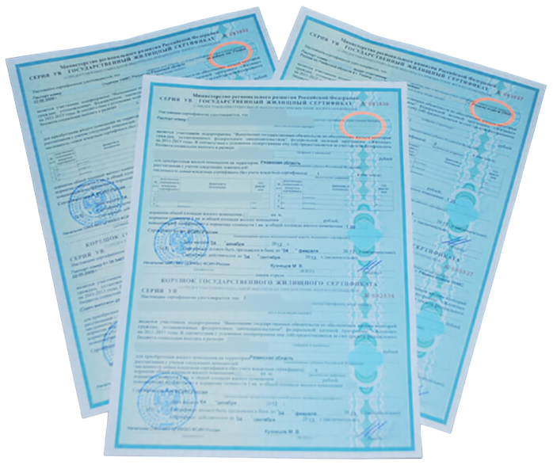
Расчет размера социальной выплаты
Расчет производится исходя из размера общей площади жилого помещения на одного молодого ученого, равной 33 кв. метра, и средней рыночной стоимости 1 кв. метра общей площади жилья, утвержденной Министерством строительства и жилищно-коммунального хозяйства Российской Федерации по субъекту Российской Федерации, на территории которого расположена научная организация или образовательная организация высшего образования - место работы молодого ученого
Размер социальной выплаты (Рс) определяется по формуле:
Рс=Раз х Рст,
где:
Раз - размер общей площади жилого помещения, с учетом которой определяется размер социальной выплаты;
Рст - средняя рыночная стоимость 1 кв. метра общей площади жилья по субъекту Российской Федерации.
Пример: согласно приказу Министерства строительства и жилищно-коммунального хозяйства Российской Федерации от 19.06.2023 №422/пр средняя рыночная стоимость 1 кв. метра общей площади жилого помещения в Новосибирской области на III квартал 2023 года составляет 106 644 руб. Размер социальной выплаты будет следующий:
Рс= 106 644 * 33 = 3 519 252 руб.

Slide 8
Молодой ученый может быть признан участником мероприятий
при одновременном выполнении следующих требований¹:
молодым ученым признается гражданин РФ, работающий в должности научного работника в научной организации или научно-педагогического работника в образовательной организации высшего образования, имеющий ученую степень кандидата наук или доктора наук и общий стаж работы научным работником и (или) научно-педагогическим работником не менее 5 лет, возраст которого не превышает 35 лет (для кандидатов наук) или 40 лет (для докторов наук).
если молодой ученый признан научной организацией или образовательной организацией высшего образования нуждающимся в получении социальной выплаты по тем же основаниям, которые установлены статьей 51 Жилищного кодекса Российской Федерации для признания граждан нуждающимися в жилых помещениях, предоставляемых по договорам социального найма, в соответствии с порядком, определяемым Минобрнауки России и предусматривающим открытость и гласность процедуры признания нуждаемости
молодой ученый ранее не реализовывал право на улучшение жилищных условий с использованием социальной выплаты или иной формы государственной поддержки за счет средств федерального бюджета, за исключением средств (части средств) материнского (семейного) капитала, а также мер государственной поддержки семей, имеющих детей, в части погашения обязательств по ипотечным жилищным кредитам, предусмотренных Федеральным законом «О мерах государственной поддержки семей, имеющих детей, в части погашения обязательств по ипотечным жилищным кредитам (займам) и о внесении изменений в статью 13.2 Федерального закона «Об актах гражданского состояния» от 03.07.2019 № 157-ФЗ
¹Пункт 7 Правил, утвержденных постановлением Правительства Российской Федерации от 17.12.2010 № 1050

Slide 9





Молодой ученый
01
Гражданин Российской Федерации
Работает в должности научного работника в научной организации или научно-педагогического работника в образовательной организации высшего образования, функции и полномочия учредителя которой осуществляет Правительство Российской Федерации или федеральный орган исполнительной власти
02
03
Общий стаж работы научным работником и (или) научно-педагогическим работником составляет не менее 5 лет
Молодой
ученый
04
Имеет ученую степень кандидата наук или доктора наук
05
Возраст не превышает 35 лет (для кандидатов наук) или 40 лет (для докторов наук)

Slide 10
Возраст молодого ученого
Возраст молодого ученого определяется по состоянию
на 1 января года получения социальной выплаты (п.п. «а» п. 14¹ Правил, утвержденных постановлением Правительства Российской Федерации от 17.12.2010 № 1050)
не превышает 40 лет
(для докторов наук)
не превышает 35 лет
(для кандидатов наук)

Slide 11
Должности научного работника в научной организации или научно-педагогического работника в образовательной организации высшего образования
Перечень должностей научных работников, подлежащих замещению по конкурсу, утвержденный приказом Министерства науки и высшего образования Российской Федерации от 05.08.2021 № 715
Должность лаборанта-исследователя исключена из списка в 2024 г.
Номенклатура должностей педагогических работников организаций, осуществляющих образовательную деятельность, должностей руководителей образовательных организаций, утвержденная постановлением Правительства Российской Федерации от 21.02.2022 № 225
№ п/п | Должность
1. | Заместитель директора (заведующего, начальника) по научной работе
2. | Главный (генеральный) конструктор
3. | Директор (заведующий, начальник) отделения (института, центра), находящегося в структуре организации
4. | Руководитель научного и (или) научно-технического проекта (в отношении проекта, выполняемого группой структурных подразделений в структуре научной организации)
5. | Заведующий (начальник) научно-исследовательского отдела (лаборатории)
6. | Заведующий (начальник) конструкторского отдела (лаборатории)
7. | Заведующий (начальник) центра (отдела) (патентования, научной и (или) научно-технической информации, коллективного пользования научным оборудованием, коммерциализации результатов научной и (или) научно-технической деятельности)
8. | Главный научный сотрудник
9. | Ведущий научный сотрудник
10. | Старший научный сотрудник
11. | Научный сотрудник
12. | Младший научный сотрудник
13. | Инженер-исследователь
№ п/п | Должность
1. | Ассистент
2. | Декан факультета
3. | Начальник факультета
4. | Директор института
5. | Начальник института
6. | Доцент
7. | Заведующий кафедрой
8. | Начальник кафедры
9. | Заместитель начальника кафедры
10. | Профессор
11. | Преподаватель
12. | Старший преподаватель

Slide 12

Члены семьи молодого ученого (ст. 31 ЖК РФ)
К членам семьи собственника жилого помещения, проживающим совместно с данным собственником в принадлежащем ему жилом помещении, относятся:
супруг(а)
дети
родители данного собственника.
Другие родственники, нетрудоспособные иждивенцы и в исключительных случаях иные граждане могут быть признаны членами семьи собственника, если они вселены собственником в качестве членов своей семьи

Slide 13
Гражданами, нуждающимися в жилых помещениях, предоставляемых по договорам социального найма, признаются:
Статья 51 ЖК РФ
не являющиеся нанимателями жилых помещений по договорам социального найма, договорам найма жилых помещений жилищного фонда социального использования или членами семьи нанимателя жилого помещения по договору социального найма, договору найма жилого помещения жилищного фонда социального использования либо собственниками жилых помещений или членами семьи собственника жилого помещения (см. слайд 11)
являющиеся нанимателями жилых помещений по договорам социального найма, договорам найма жилых помещений жилищного фонда социального использования или членами семьи нанимателя жилого помещения по договору социального найма, договору найма жилого помещения жилищного фонда социального использования либо собственниками жилых помещений или членами семьи собственника жилого помещения и обеспеченные общей площадью жилого помещения на одного члена семьи менее учетной нормы (см. слайд 12)
проживающие в помещении, не отвечающем установленным для жилых помещений требованиям (см. слайд 13)
являющиеся нанимателями жилых помещений по договорам социального найма, договорам найма жилых помещений жилищного фонда социального использования, членами семьи нанимателя жилого помещения по договору социального найма, договору найма жилого помещения жилищного фонда социального использования или собственниками жилых помещений, членами семьи собственника жилого помещения, проживающими в квартире, занятой несколькими семьями, если в составе семьи имеется больной, страдающий тяжелой формой хронического заболевания, при которой совместное проживание с ним в одной квартире невозможно, и не имеющими иного жилого помещения, занимаемого по договору социального найма, договору найма жилого помещения жилищного фонда социального использования или принадлежащего на праве собственности (см. слайд 14)

Slide 14

Основание для признания нуждающимся в жилом помещении (п. 1 ч. 1 ст. 51 ЖК РФ)
1. Отсутствие жилья у молодого ученого и членов его семьи
Среди нуждающихся в жилище в первую очередь названы граждане, которые не являются собственниками жилых помещений или членами семьи собственника жилого помещения, либо нанимателями жилых помещений по договорам социального найма, договорам найма жилых помещений жилищного фонда социального использования или членами семьи нанимателя жилого помещения по договору социального найма, договору найма жилого помещения жилищного фонда социального использования
Это граждане, которые пользуются жильем по договорам коммерческого найма или поднайма, проживают в качестве временных жильцов, занимают жилые помещения специализированного жилищного фонда (служебное жилье) и др.

Slide 15
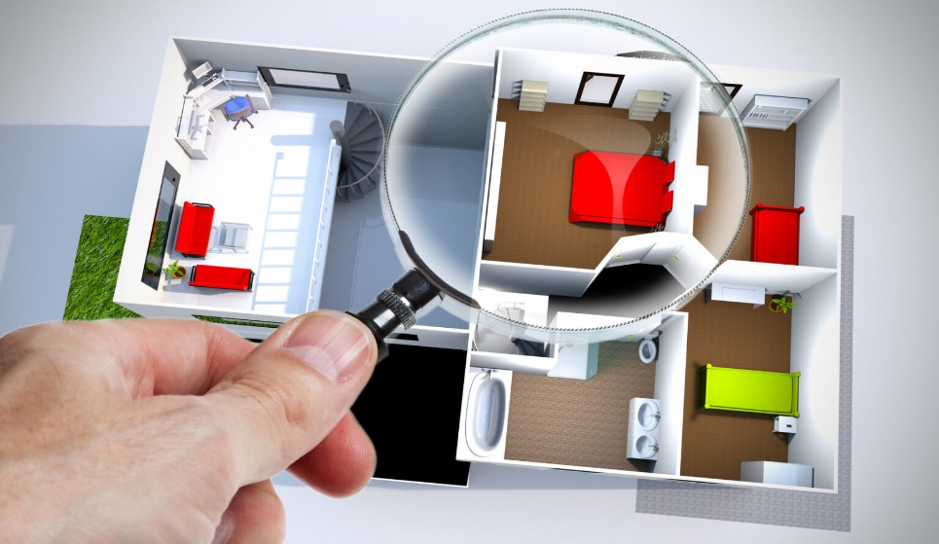
Основание для признания нуждающимся в жилом помещении (п. 2 ч. 1 ст. 51 ЖК РФ)
2. Обеспеченность общей площадью жилого помещения ниже учетной нормы
Второй категорией нуждающихся являются собственники жилых помещений или члены семьи собственника жилого помещения обеспеченные общей площадью жилого помещения на одного члена семьи менее учетной нормы (Второй категорией нуждающихся также являются наниматели жилых помещений по договорам социального найма, договорам найма жилых помещений жилищного фонда социального использования или члены семьи нанимателя жилого помещения по договору социального найма, договору найма жилого помещения жилищного фонда социального использования обеспеченные общей площадью жилого помещения на одного члена семьи менее учетной нормы).
Пример: в квартире общей площадью 59 кв.м. проживают: родители молодого ученого, молодой ученый с супругой и их трое детей (всего 7 человек). Квартира находится в собственности родителей. Иного жилья в собственности либо предоставленного по договору социального найма молодой ученый и члены его семьи не имеют. На каждого члена семьи приходится по 8,43 кв.м. Органом местного самоуправления учетная норма площади жилого помещения для признания нуждающимся в жилых помещениях установлена в размере 10 кв.м./1 чел. Таким образом, все члены семьи считаются нуждающимися в жилье, поскольку на каждого пользователя приходится менее чем по 10 кв.м. общей площади жилого помещения.

Slide 16
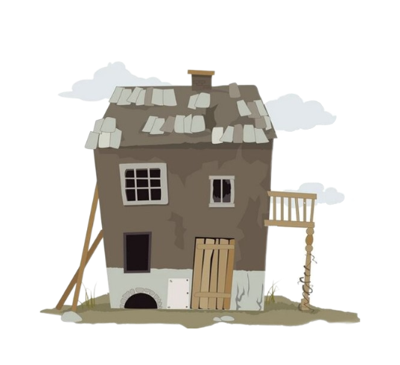
Основание для признания нуждающимся в жилом помещении (п. 3 ч. 1 ст. 51 ЖК РФ)
3. Проживание в помещении, не отвечающем установленным для жилых помещений требованиям
Третья категория граждан, нуждающихся в жилье, - это граждане, проживающие в помещении, не отвечающем установленным для жилых помещений требованиям
Постановлением Правительства Российской Федерации от 28.01.2006 № 47 утверждено Положение о признании помещения жилым помещением, жилого помещения непригодным для проживания и многоквартирного дома аварийным и подлежащим сносу.
Документом, подтверждающим несоответствие жилого помещения установленным требованиям, является заключение о признании жилого помещения непригодным для постоянного проживания.
Решение о признании жилого помещения непригодным для проживания принимается органом исполнительной власти субъекта Российской Федерации или органом местного самоуправления, который создает для оценки и обследования жилых помещений в целях признания их непригодными для проживания межведомственную комиссию.
Жилое помещение, признанное непригодным для постоянного проживания, не учитывается в суммарной площади при определении уровня обеспеченности общей площадью жилого помещения
Пример: квартира площадью 57 кв.м., предоставленная по договору социального найма, признана непригодной для постоянного проживания, о чем органом местного самоуправления составлен акт и выдано соответствующее заключение.
Помимо указанной квартиры наниматель и члены его семьи имеют на праве общей долевой собственности жилой дом общей площадью 72 кв.м.
При определении уровня обеспеченности граждан в расчет берется только жилой дом площадью 72 кв.м.

Slide 17
Основание для признания нуждающимся в жилом помещении (п. 4 ч. 1 ст. 51 ЖК РФ)
4. Совместное проживание с больным, страдающим тяжелой формой хронического заболевания
Четвертой категорией граждан, нуждающихся в улучшении жилищных условий, являются граждане, совместно проживающие в одной квартире с больным, страдающим тяжелой формой хронического заболевания. При рассмотрении данного основания необходимо иметь в виду следующее:
1
2
3
4
В составе семьи имеется больной, страдающий хроническим заболеванием, предусмотренным Перечнем, утв. приказом Минздрава России от 29.11.2012 № 987н
Проживающие совместно лица не имеют иного жилого помещения, занимаемого по договору социального найма или принадлежащего на праве собственности
Для признания граждан нуждающимися в улучшении жилья не имеет значения:
- в коммунальной или отдельной квартире проживает несколько семей;
- размер занимаемого жилого помещения;
- являются ли граждане (все или их часть) собственниками всей квартиры или собственниками отдельных комнат и т.д.;
- факт наличия (или отсутствия) родственных отношений между зарегистрированными (проживающими) гражданами
Граждане проживают в квартире, занятой несколькими семьями
*Перечень тяжелых форм хронических заболеваний, при которых невозможно совместное проживание граждан в одной квартире, утверждён приказом Министерства здравоохранения Российской Федерации от 29 ноября 2012 г. № 987н

Slide 18
Отличия учетной нормы площади жилого помещения от нормы предоставления площади жилого помещения (ст. 50 ЖК РФ)
Нормой предоставления площади жилого помещения по договору социального найма является минимальный размер площади жилого помещения, исходя из которого определяется размер общей площади жилого помещения, предоставляемого по договору социального найма
Учетной нормой площади жилого помещения является минимальный размер площади жилого помещения, исходя из которого определяется уровень обеспеченности граждан общей площадью жилого помещения в целях их принятия на учет в качестве нуждающихся в жилых помещениях
Пример: в г. Орел решением Орловского горсовета от 29.06.2006 № 5/058-ГС установлены:
- учетная норма площади жилого помещения, исходя из которой определяется уровень обеспеченности граждан общей площадью жилого помещения в целях их принятия на учет в качестве нуждающихся в жилых помещениях, - в размере 11,5 квадратных метров общей площади жилого помещения на одного члена семьи;
- норма предоставления площади жилого помещения по договору социального найма в размере - 18 квадратных метров общей площади жилого помещения на каждого члена семьи.
Таким образом, принятию на учет в качестве нуждающихся в жилых помещениях подлежат граждане, обеспеченные общей площадью жилого помещения 11,5 и менее квадратных метров общей площади помещения на одного члена семьи

Slide 19



Суммирование общей площади жилого помещения (часть 2 статьи 51 Жилищного кодекса Российской Федерации)
При наличии у молодого ученого и (или) членов его семьи нескольких жилых помещений, занимаемых по договорам социального найма и (или) принадлежащих им на праве собственности, определение уровня обеспеченности общей площадью жилого помещения осуществляется исходя из суммарной общей площади всех указанных жилых помещений (часть 2 статьи 51 ЖК РФ).
Молодой ученый и члены его семьи
Суммируются площади всех жилых помещений молодого ученого и членов его семьи, занимаемых по договорам социального найма и (или) принадлежащих им на праве собственности, независимо от региона их расположения.
Пример: семья молодого ученого из 5 человек (молодой ученый, его супруга, ребёнок и родители молодого ученого) зарегистрированы в г. Мурманске в квартире площадью 59 кв.м, предоставленной по договору социального найма. Отец молодого ученого является собственником квартиры в г. Кирове площадью 31 кв.м. При определении того, являются ли такие граждане нуждающимися в жилых помещениях, нужно учитывать суммарную площадь обеих квартир (59+31=90 кв.м). Учетная норма в г. Мурманске составляет 12 кв.м и менее, в связи с чем такие граждане не могут быть признаны нуждающимися в жилье, поскольку на одного человека приходится более чем по 12 кв.м общей площади жилого помещения (90 кв.м:5 чел. = 18 кв.м/1 чел.).

Slide 20
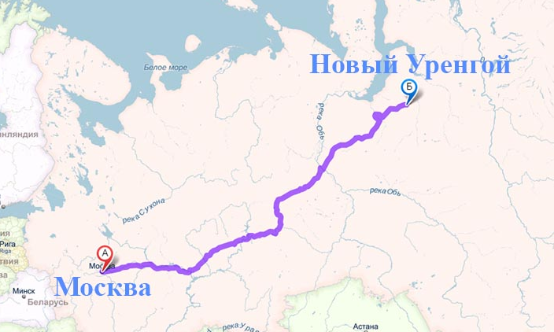
Отсутствие жилья по месту работы молодого учёного не влечет автоматическое признание его нуждающимся в жилом помещении
Значение имеет уровень обеспеченности общей площадью жилого помещения на каждого члена семьи молодого ученого по отношению к учетной норме, установленной органом местного самоуправления (по месту работы молодого ученого).
Пример: молодой ученый осуществляет трудовую деятельность в г. Москве, где проживает в служебном жилье. При этом он имеет в г. Новом Уренгое квартиру на праве собственности площадью 42 кв.м. При составе семьи 3 человека (молодой ученый, супруга и сын) и учетной норме площади жилого помещения в г. Москве 10 квадратных метров на 1 человека, молодой ученый не будет признан нуждающимся в улучшении жилищных условий (42:3=14 кв.м/1 чел.), поскольку его обеспеченность жильем в г. Новом Уренгое выше установленной в г. Москве учетной нормы

Slide 21

Намеренное ухудшение жилищный условий (ст. 53 ЖК РФ)
Граждане, которые с намерением приобретения права состоять на учете в качестве нуждающихся в жилых помещениях совершили действия, в результате которых такие граждане могут быть признаны нуждающимися в жилых помещениях, принимаются на учет в качестве нуждающихся в жилых помещениях не ранее чем через 5 лет со дня совершения указанных намеренных действий
При установлении факта намеренного ухудшения жилищных условий молодому ученому будет отказано в признании его участником мероприятий (до истечения 5-летнего срока со дня ухудшения)

Slide 22

Действиями, отнесенными к намеренному ухудшению жилищных условий, судами признаются:
01
прекращение права собственности на жилое помещение (продажа, дарение и другие сделки, направленные на отчуждение жилья)
06
незаконные переустройство, перепланировка жилого помещения в целях уменьшения размера его общей площади
02
изменение статуса недвижимости (перевод жилого помещения в нежилое)
07
выдел доли собственниками жилых помещений
03
08
отказ от заключения договора социального найма (при соответствии жилого помещения требованиям законодательства)
расторжение брака с целью получения жилья
04
вселение в жилое помещение в качестве членов семьи лиц, не являющихся таковыми
09
действия, направленные на прекращение договора социального найма жилого помещения (одностороннее расторжение договора по инициативе нанимателя и т.п.)
05
обмен занимаемого гражданином жилого помещения на жилое помещение меньшей площадью
10
намеренная порча жилого помещения, в результате чего оно приводилось в непригодное для проживания состояние и другие

Slide 23
СПАСИБО ЗА ВНИМАНИЕ

